Slide 1
PHÒNG GIÁO DỤC VÀ ĐÀO TẠO QUẬN LONG BIÊN
TRƯỜNG THCS NGÔ GIA TỰ
TOÁN 6
TIẾT 23
LUYỆN TẬP
Giáo viên: NguyễnThị Ninh

Slide 2
KIỂM TRA BÀI CŨ
1) Viết số tự nhiên nhỏ nhất có năm chữ số sao cho số đó:
a) Chia hết cho 3.
b) Chia hết cho 9.
2) Phát biểu kiến thức vận dụng?

Slide 3
Tiết 23: Luyện tập
Bài 1: Trong các số: 5319 ; 3240 ; 831:
a) Số nào chia hết cho 9 ?
b) Số nào chia hết cho 3 mà không chia hết cho 9 ?
c) Số nào chia hết cho cả 2, 3, 5, 9 ?
Bài giải: HS chấm chéo nhau
Trong các số 5319; 3240; 831:
a) Số chia hết cho 9 là:
5319; 3240
b) Số chia hết cho 3 mà không chia hết cho 9 là:
831
c) Số chia hết cho cả 2, 3, 5, 9 là:
3240
Mỗi câu a, b đúng đươc 3 điểm. Câu c đúng được 4 điểm

Slide 4
*HOẠT ĐỘNG NHÓM:NHÓM 8 HS; Thời gian 3 phút; Nội dung:Làm bài 2

Slide 5
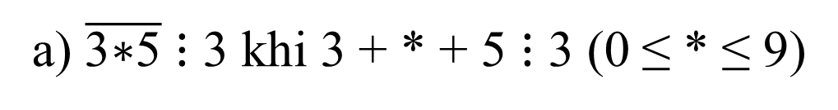
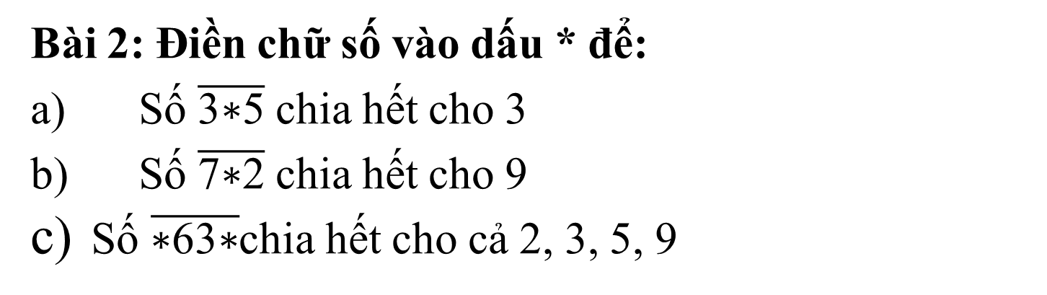
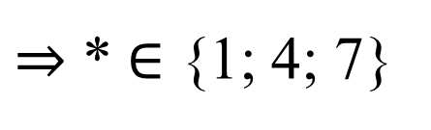
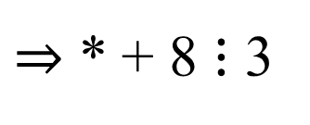
Tiết 23: Luyện tập
Bài 2: Điền chữ số vào dấu * để:
a) Số $\overline{\text{3}\text{∗}\text{5}}$ chia hết cho 3
b) Số $\overline{\text{7∗2}}$ chia hết cho 9
Số $\overline{\text{∗63∗}}$chia hết cho cả 2, 3, 5, 9
Bài giải:
a) $\overline{\text{3∗5}}$ ⋮ 3 khi 3 + * + 5 ⋮ 3 (0 ≤ * ≤ 9)
$\text{⇒}$ * + 8 ⋮ 3
$\text{⇒}$ * ∈ {1; 4; 7}

Slide 6
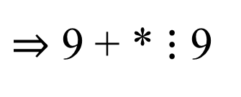
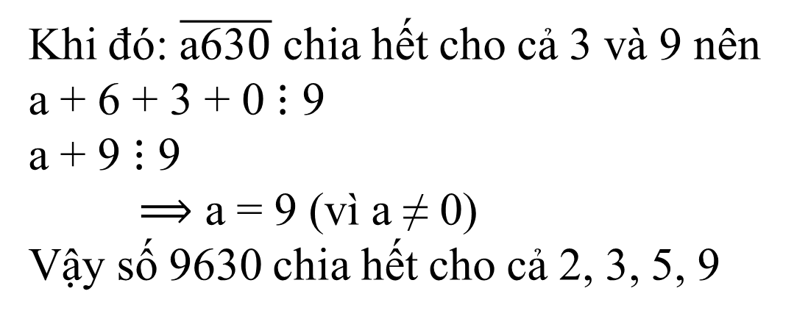
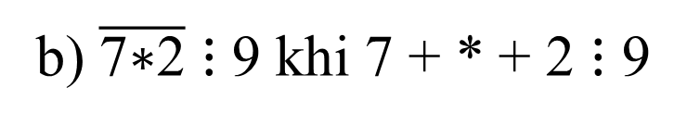
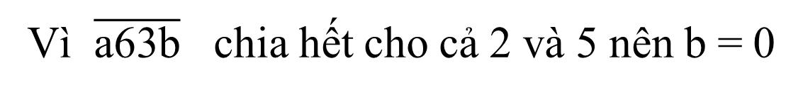
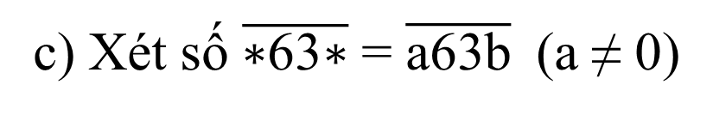
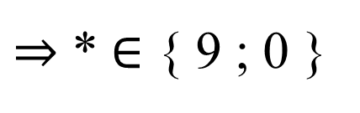
Tiết 23: Luyện tập
Điền chữ số vào dấu * để
Bài giải:
b) $\overline{\text{7∗2}}$ ⋮ 9 khi 7 + * + 2 ⋮ 9
$\text{⇒}$ 9 + * ⋮ 9
$\text{⇒}$ * ∈ { 9 ; 0 }
c) Xét số $\overline{\text{∗}\text{63}\text{∗}}$ = $\overline{\text{a}\text{63}\text{b}}$ (a $\text{≠}\text{ 0)}$
Vì $\overline{\text{a}\text{63}\text{b}}$ chia hết cho cả 2 và 5 nên b = 0
Khi đó: $\overline{\text{a}\text{63}0}$chia hết cho cả 3 và 9 nên
a + 6 + 3 + 0 ⋮ 9
a + 9 ⋮ 9
$\text{⟹}$ a = 9 (vì a $\text{≠ 0}$)
Vậy số 9630 chia hết cho cả 2, 3, 5, 9

Slide 7
Tiết 23: Luyện tập
Bài 3: Điền dấu “X” vào ô thích hợp trong các câu sau:
Câu | Đúng | Sai
a) Một số chia hết cho 9 thì số đó chia hết cho 3
b) Một số chia hết cho 3 thì số đó chia hết cho 9
c) Một số chia hết cho 15 thì số đó chia hết cho 3
d) Một số chia hết cho 45 thì số đó chia hết cho 9
X
X
X
X

Slide 8
Tiết 23: Luyện tập
Bài 4:
a) Điền số vào chỗ trống cho hợp lý:
Số 1543 có tổng các chữ số bằng:………..……=…….
Số 13 chia cho 9 dư ..., 13 chia cho 3 dư …..
Số 1543 chia cho 9 dư …, 1543 chia cho 3 dư ...
b) Em có thể rút ra kết luận gì?
Một số có tổng các chữ số chia cho 9 (cho 3) dư m thì số đó chia cho 9 (cho 3) cũng dư m.
c) Tìm số dư khi chia mỗi số sau cho 9, cho 3:
1546 ; 10¹¹
1 + 5 + 4 + 3
13
4
1
4
1

Slide 9
Tiết 23: Luyện tập
Cuộc thi: Ai nhanh hơn?Thời gian 2 phút, ai đưa ra câu trả lời nhanh và chính xác là người thắng cuộc!
Tổng, hiệu nào chia hết cho 9, cho 3?
a) 8055 + 14499
b) 6³ – 10²
Bài giải:
a) 8055 + 14499
Vì 8055 ⋮ 9 và 14499 ⋮ 9 nên 8055 + 14499 ⋮ 9
Vì 8055 + 14499 ⋮ 9 nên 8055 + 14499 ⋮ 3

Slide 10
Tiết 23: Luyện tập
Tổng, hiệu sau có chia hết cho 9, cho 3 không?
b) 6³ – 10²
Bài giải:
b) 6³ – 10² = 216 – 100
Vì 216 ⋮ 9 và 100 ⋮ 9 nên 216 – 100 ⋮ 9
Vì 216 ⋮ 3 và 100 ⋮ 3 nên 216 – 100 ⋮ 3
/
/
/
/

Slide 11
Bài 7: Hai bạn Hòa và Bình đi mua 9 gói bánh và 6 gói kẹo để chuẩn bị liên hoan cho lớp. Hòa đưa cho cô bán hàng 300000 đồng và được trả lại 19000 đồng. Bình liền nói: “Cô ơi! Cô tính sai rồi ạ!”. Em hãy cho biết Bình nói đúng hay sai? Giải thích.
Bài giải:
Vì 9 và 6 đều chia hết cho 3 nên tổng số tiền mua 9 gói bánh và 6 gói kẹo phải là số chia hết cho 3.
Vì Hòa đưa cho cô bán hàng 300,000 đồng và được trả lại 19000 đồng nên số tiền mua 9 gói bánh và 6 gói kẹo là:
300000 – 19000 = 281000 (đồng).
Vì 281000 không chia hết cho 3 nên 281000 không phải là tổng số tiền mua bánh và kẹo. Do đó Bình nói: “Cô tính sai rồi!” là đúng.

Slide 12
Hướng dẫn về nhà:
1) Ôn tập dấu hiệu chia hết cho 2, 3, 5 , 9
2) Xem có thể em chưa biết (sgk/43)
3) Bài tập:
+ 136, 138 (sbt/23)
+ 139, 140 (sbt/23) – HSKG
4) Tìm hiểu mới: Ước và Bội (sgk/43)
(Soạn ?1, ?2, ?3, ?4)

Slide 13
XIN CHÂN THÀNH CÁM ƠN
QUÝ THẦY CÔ VÀ CÁC EM
ĐÃ CHÚ Ý THEO DÕI

